Slide 1
CT288DS 前端綱站開發人員課程
學員： (2) 邱榮娜 (13) 胡瑞嫺
（17) 譚玉珍 (18) 陳耀文
(21) 江月英

Slide 2




培育教育中心

Slide 3
前言 •網站主題剛成立PLAYGROUP 公司 – 「培育教育中心」，新網站可以増加曝 光率和吸引，定期檢討及容易更新 •設計一個CONTENT HUB，而做CONTENT HUB.用家容易在SEARCH ENGINE ORGANISATION（SEO）搜索

Slide 4
• 網站前端框架用HTML，CSS及JS寫，基本有NAVBAR，BODY，FOOTER，DESIGN IDEAS用嘅字體，顏色， FACEBOOK等超連結網站等 • 內容創作方面，有視頻，文字，圖象，語音導航針對不同類形嘅創作策略，讓視障人士經過呢個平台如使用屏幕閱讀器，可以輕易閱讀和理解 • 項目還需要UML- CASE DIAGRAM等基本文檔

Slide 5
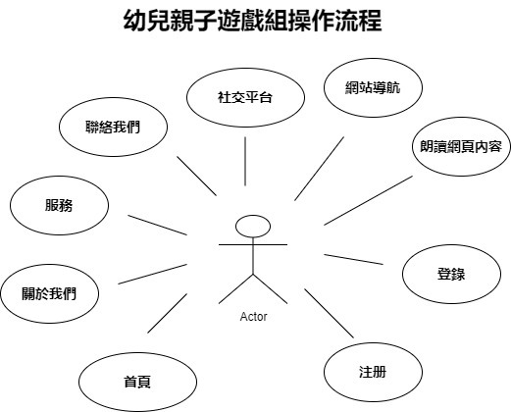

Slide 6
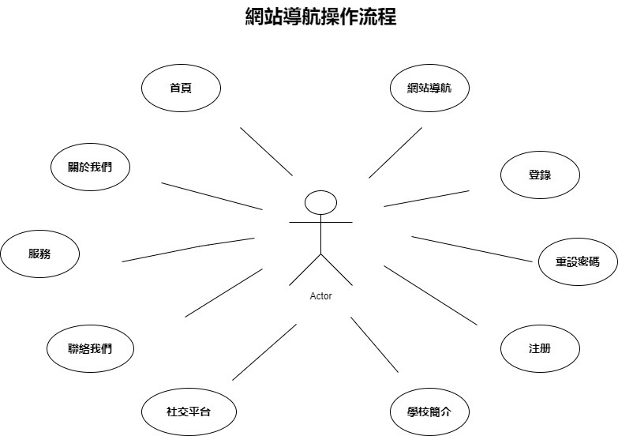

Slide 7
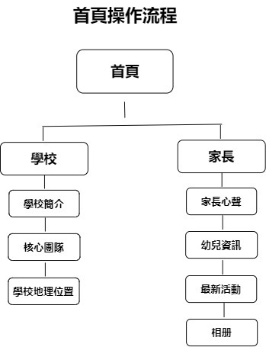

Slide 8
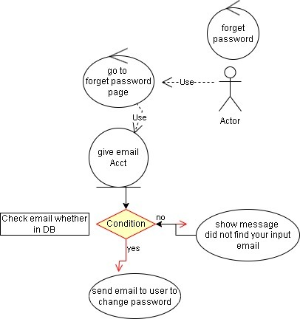

Slide 9
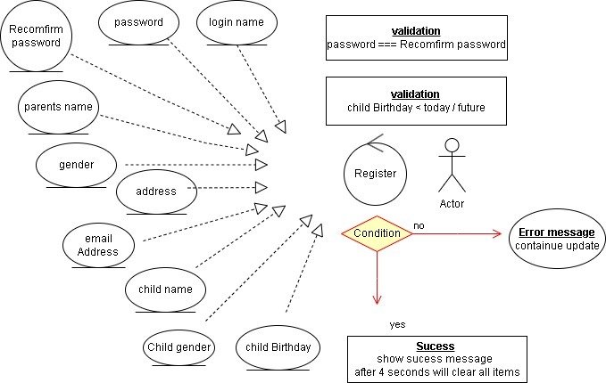

Slide 10
API 提供了一組定義好的規則與協定，讓開發者可整合與使用不同的服務，從而提高應用程式的功能與效能。
API （Application Programming Interface）應用程式介面
API應用：
google Map

Slide 11
function initMap() { // 首先JS以 initMap function創建地圖對象，並設置地圖的初始中心點和縮放級別 var map = new google.maps.Map(document.getElementById("map"), {
zoom: 10, center: { lat: 22.3360733, lng: 114.1765716 }, // 香港, 九龍 多福道 });
var locations = [
{ lat: 22.3036213, lng: 114.1892251, title: "培育教育中心 - 九龍黃埔" },
{ lat: 22.2855969, lng: 114.2166696, title: "培育教育中心 - 香港島康怡" },
{ lat: 22.500254, lng: 114.1317411, title: "培育教育中心 - 粉嶺中心 " },
再以此中心點作為課程不同分中心的Google座標地址的經度和緯度準確位置，
forEach令地址通過API呈现准确google Map locations.forEach(function (location) {
var marker = new google.maps.Marker({
position: location,
map: map,
title: location.title,
let attempts = 0;
const maxAttempts = 5;
const loginForm = document.getElementById("loginForm");
let loginInput = document.getElementById("login");
let passwordInput = document.getElementById("password");
const loginBtn = document.getElementById("login_btn");
loginInput.addEventListener("input", function () {
if (loginInput.value.trim() !== "") {
loginInput.addEventListener("keydown", function (event) {
if (event.key === "Enter") {
passwordInput.focus(); // 短暫延遲後將焦點移至密碼輸入字段

Slide 12
“家長心聲”和service都是以Flex,
以<Article>包裹數個不同<div> 造成三張cards的效果

